Slide 1
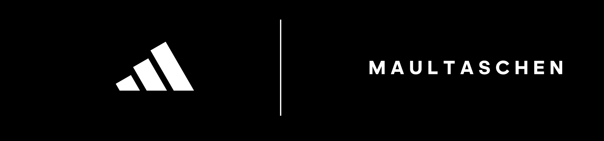

Slide 2
Warum Adidas?
Warum Maultaschen?
Idee
Aktueller Stand

Slide 3
Warum Adidas?
Interesse an der Marke
Viele Produkte von Adidas im Alltag
Ansprechende Produktseite
Spannende Elemente
Freiheit bei der Zusammenstellung der Elemente
Grundlage: Outlet Seite
Orientiert an Style von Kollektionsseite: Adidas x Korn

Slide 4
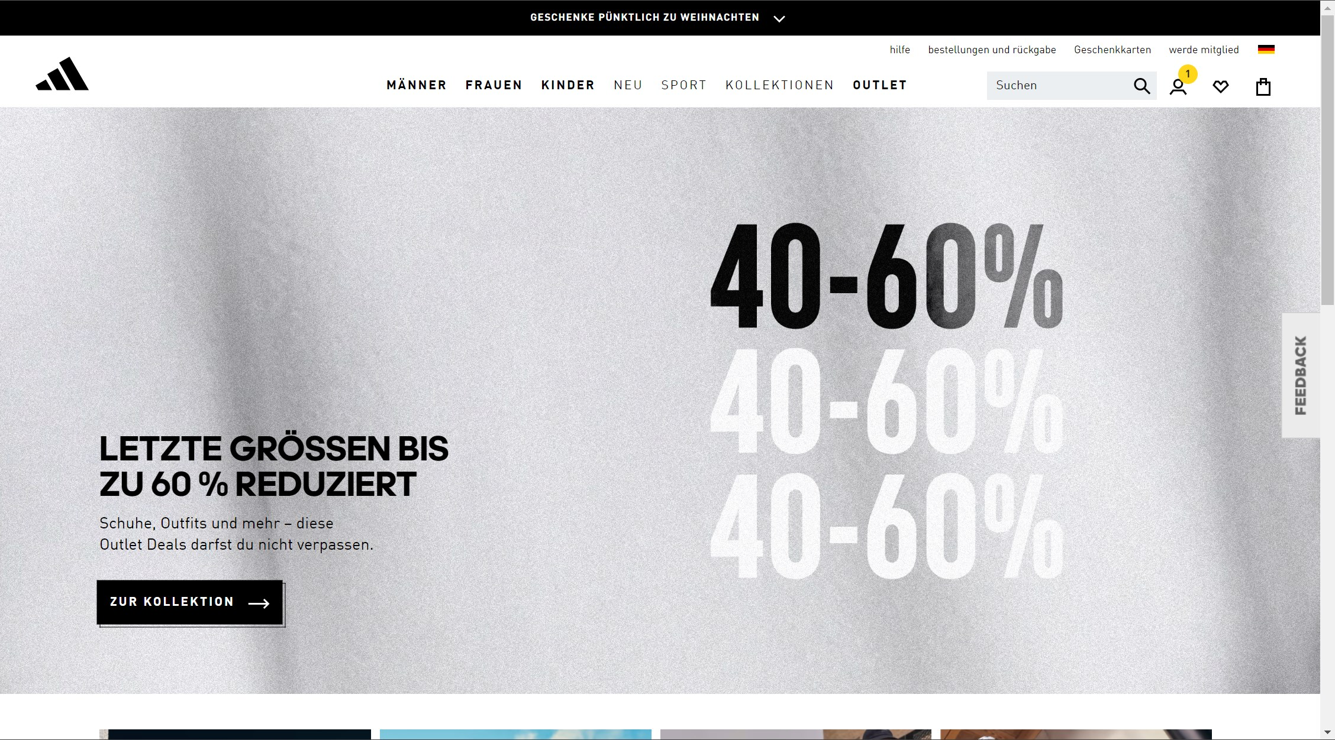

Slide 5
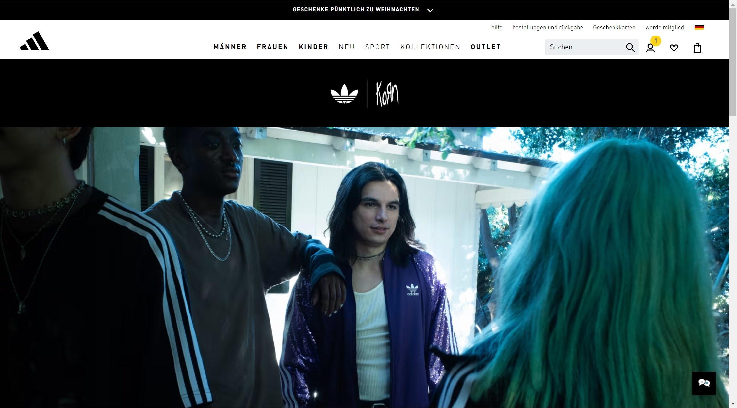

Slide 6
Warum Maultaschen?
Gutes und leckeres Produkt
Regional aus meiner Heimat
Viele Variationen (Fleisch, Vegetarisch, Vegan)
Im Vorfeld schon einige Design-Ideen

Slide 7
Idee
Sehr unterschiedliche Produkte
Schwierig vorzustellen, wie man es kombiniert
Interessantes Design der Korn-Seite mit vielen echten Fotos

Slide 8
Aktueller Stand:
Fertig mit dem Entwurf
Termine nach Weihnachten für Produktfotos
Diese Woche mit Code begonnen
Header

